Slide 1

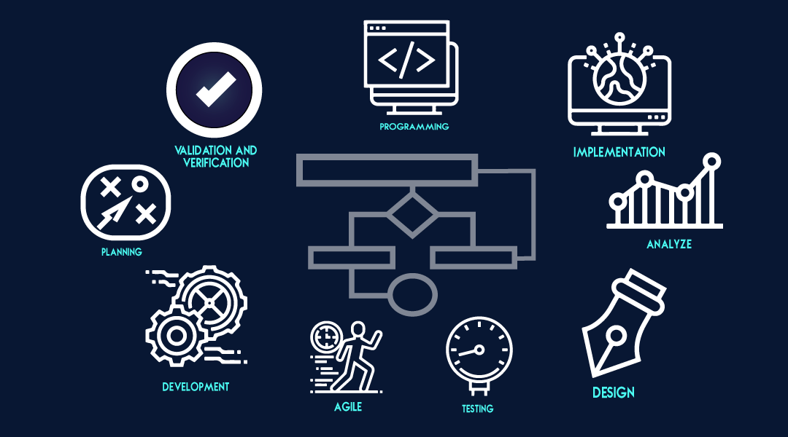
Engenharia de Software:
Codificação e Testes de Softwares
Lattes - linkedin
euristenhojr@gmail.com
http://www.unichristus.edu.br/
Euristenho Queiroz de Oliveira Júnior
Especialista em Engenharia de Software
MSc em Engenharia de Software

Slide 2

AGENDA
1. Apresentação
2. Livros
3. Acordo de Convivência
4. - Engenharia de Software: Testes
5. - Definição de Testes
6. - Tipos de Testes
7. - Ferramentas
8. - Exercícios

Slide 3

Apresentação
FORMAÇÃO ACADÊMICA
Graduado em Telemática/Telecomunicações - IFCE ( 2002 - 2008)
Especialista em Engenharia de Software - FA7 ( 2011 - 2013)
MSc em Engenharia de Software - UFPE ( 2011 - 2015)
CURRÍCULO PROFISSIONAL
Atuei 4 anos na empresa privada
10 anos no ambiente Público
Atualmente Líder Técnico de 45 Projetos de Tecnologia na SEPOG/PMF
Prof. Euristenho Júnior

Slide 4
Apresentação
DOCÊNCIA
Professor Substituto das Disciplinas de Sistemas de Informação – FA7
(2011 - 2012)
Professor da Especialização em Sistemas WEB – FJN
(2011 - 2012)
Professor de Bancas de graduação em Sistemas de Informações – FA7
(2012)
Professor dos Cursos de Tecnologia da Informação da Unifanor (2015 – 2018)
Professor do Curso de Sistemas de Informação Unichristus (2018 - Atual)
Prof. Euristenho Júnior

Slide 5


Livros
Engenharia de Software - 10ª Ed – Lan Sommerville - Pearson
Engenharia de Software – Uma abordagem profissional- 8ª Ed. AMGH
Prof. Euristenho Júnior

Slide 6


Dicas de Convivência
Horários
Conversas
Dúvidas
Celular
Avaliações
Prof. Euristenho Júnior

Slide 7



Questionamentos
Prof. Euristenho Júnior

Slide 8
Engenharia de Software
Testes de Software
“O objetivo do Teste de Software é encontrar bugs,
encontrá-los o mais cedo possível e
garantir que os bugs sejam corrigidos” [Patton, 2005]
O que é um bug?
Como e quando um bug
Pode ser encontrado?
Prof. Euristenho Júnior

Slide 9

Engenharia de Software
O que é um bug?
Várias definições existem em cada empresa
  Um bug é: um defeito, falta, problema, incidente, anomalia, CR, etc.
Empresas usualmente perdem um bom tempo discutindo isso
  Mas normalmente a conclusão é que um bug é apenas um bug
Uma definição mais formal de bug pode ser feita se pensando quando um bug ocorre [Patton, 2005]
Um bug ocorre quando uma ou mais das opções abaixo for verdadeira:
  O software NÃO faz algo que a especificação diz que ele deveria fazer
  O software FAZ algo que a especificação diz que ele NÃO deveria fazer
  O software faz algo que a especificação não menciona
  O software NÃO faz algo que a especificação NÃO menciona, mas deveria mencionar
  O software é difícil de usar, entender, ou na visão do testador pode ser visto pelo usuário final como não estando correto
Prof. Euristenho Júnior

Slide 10
Engenharia de Software
Alguns bugs Clássicos
CD-ROM Rei Leão da Disney
  Lançado em 1994
  Primeiro CD-ROM da Disney (muita propaganda e grandes vendas)
  Lançado antes no natal
  Não foi testado em diferentes configurações de PCs e não informava a configuração mínima
Bug do ano 2000
  Computadores não estavam preparados para o ano 2000
Sistema de Telefones de AT&T nos EUA
  Toda a rede caiu por causa de um switch case errado
Sistema de Foguetes em Nara e Agência Européia
  O foguete explodiu no lançamento pois o código feito na Nasa estavam no sistema métrico inglês e o da agência Européia no sistema internacional
Prof. Euristenho Júnior

Slide 11
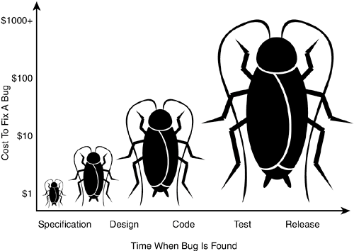
Engenharia de Software
Qual o custo de um Bug?
O custo de um bug está diretamente associado a fase do ciclo de desenvolvimento em que o bug é encontrado
Um bug encontrado durante a especificação pode custar 1 dolar. O mesmo bug encontrado no release pode custar 100x mais
Prof. Euristenho Júnior

Slide 12
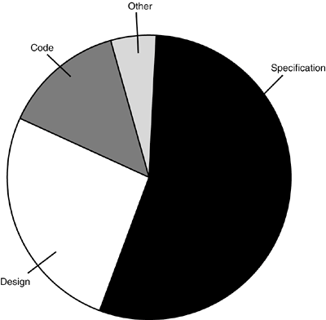
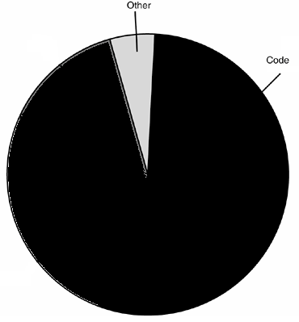
Engenharia de Software
Por que Bugs ocorrem?
Usualmente a razão de um bug ocorrer, depende do tamanho e do tipo do sistema
Sistemas de Média e
Grande Porte
Sistemas de Pequeno Porte
Prof. Euristenho Júnior

Slide 13
Engenharia de Software
Quem é o testador?
O testador está diretamente associado a definição de teste de software
O testador
  Encontra o bug
  Busca encontrá-lo o mais cedo possível
  Garante que o bug está corrigido
Um bug corrigido não necessariamente implementa em mudança no código
  Correção de um manual
  Correção de treinamento
  Etc.
O testador deve ser responsável por verificar realmente se o bug foi corrigido
Prof. Euristenho Júnior

Slide 14
Engenharia de Software
Quem é o Testador?
Por que o testador é necessário?
  Os testes feitos por desenvolvedores
    Tendem a verificar apenas o “caminho feliz”
    Normalmente são otimistas
    Não são sofisticados
  Organizações iniciais tem usualmente 5 testes de “caminho feliz” para cada teste de “caminho alternativo”
    Organizações maduras usualmente tem o oposto - 5 de caminho alternativo para cada um de caminho feliz
  Desenvolvedores normalmente só conseguem enxergar 50-60% dos casos de teste do seu código
O Testador tem um perfil diferente do desenvolvedor
  São exploradores
  Gostam de encontrar problemas
  Criativos no uso do software
  Visão das diferentes situações em que o software pode ser usado
Prof. Euristenho Júnior

Slide 15
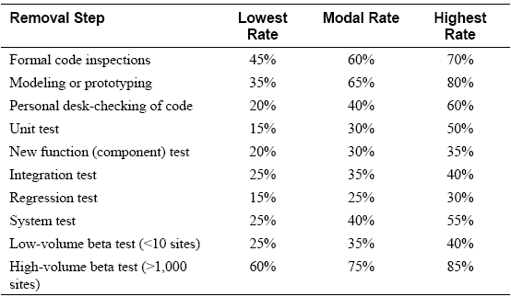
Engenharia de Software
Por que testes precisam se realizados?
Existem várias técnicas de encontrar bugs
  Nenhuma técnica consegue garantir que TODOS os bugs sejam encontrado
  Testes de software é uma das possíveis técnicas que podem ser aplicadas
Nenhuma técnica consegue encontrar mais de 85% dos bugs
Testes unitários + testes de componente + testes de sistemas atingem no máximo 60% dos bugs
Prof. Euristenho Júnior

Slide 16
Engenharia de Software
Testes vs Inspeções
Inspeções dos artefatos buscam validar os artefatos antes que a próxima fase do desenvolvimento seja iniciada
Vários estudos indicam que o custo de encontrar um erro com inspeção é menor que o custo de encontrar com testes [Kaplan 1995]
  3,5 horas de esforço para encontrar um erro com inspeção
  15-25 horas de esforço para encontrar um erro com testes
Isso não significa que testes não são necessários
  Mas que outras técnicas também podem ser aplicadas
Prof. Euristenho Júnior

Slide 17
Engenharia de Software
Outras Técnicas de Encontrar Bugs
Inspeção de Software
  Processo formal de verificação do software
  Pode ser aplicado para praticamente todos os artefatos gerados durante o ciclo de desenvolvimento
  Tem o custo mais alto de aplicar, mas também é o que produz o melhor resultado
  Combinação de inspeções na especificação, design e código podem encontrar até 85% dos bugs de um software
  Como o processo é formal, ele é fácil de mensurar e de acompanhar
Prototipação
  Ajuda no levantamento e definição dos requisitos
  Dá uma boa visão para o cliente do que vai ser o software final
  Reduz bastante as duvidas de usabilidade e de como as funções devem ser implementadas
Prof. Euristenho Júnior

Slide 18
Engenharia de Software
Outras Técnicas de Encontrar Bugs
Programação por pares
  Técnica definida em XP (Extreme Programming)
  2 desenvolvedores por computador
    1 programador digita
    1 programador procura por erros
  Possui várias vantagens
    Facilita mentoring de novos desenvolvedores
    Dissemina a cultura da empresa
    Pode chegar a encontrar a mesma quantidade de problemas da inspeção
  É mais aplicável para a fase de codificação
Walkthroughs e Code Reading
  Similar a inspeção, mas sem o formalismo de um processo
Prof. Euristenho Júnior

Slide 19
Engenharia de Software
Enquete
Marca V ou F nas razões pelas quais a especificação do software é a principal causa de bugs
V F
( ) ( ) A grande maioria dos software não tem uma especificação detalhada
( ) ( ) Mudanças na especificação não são informadas para toda a equipe
( ) ( ) A equipe de testes não tem capacidade de entender a especificação
( ) ( ) O cliente não tem obrigação de fornecer e ajudar no detalhamento da especificação
( ) ( ) A equipe que faz a especificação não precisa se preocupar com os testes
( ) ( ) A equipe de testes só é alocada no final do projeto
Prof. Euristenho Júnior

Slide 20
Engenharia de Software
Por que testes precisam se realizados?
É possível que exista um software cuja a especificação seja totalmente fechada antes no início do desenvolvimento
    Sim, os requisitos de qualquer software podem ser capturados e totalmente documentados antes do início da construção
    Não, o software por natureza é complexo e seus requisitos não são claros
    Sim, mas eles podem e vão mudar durante o desenvolvimento
Prof. Euristenho Júnior

Slide 21
Engenharia de Software
Testes nos Ciclos de Vida
As atividades de testes são inseridas no contexto das atividades de engenharia de software
TODO software segue um ciclo de vida
  Existem vários modelos de ciclo de vida que podem ser adotados durante o desenvolvimento
O modelo de ciclo de vida usualmente direciona
  Quais testes serão rodados
  Quando os testes serão rodados
Os seguintes modelos serão discutidos
  Cascata
  V
  Incremental
  Codificar e testar
Prof. Euristenho Júnior

Slide 22
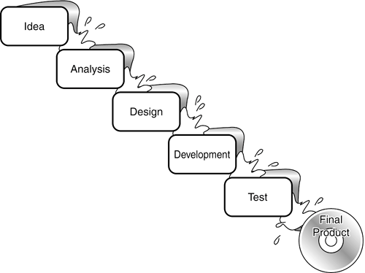
Engenharia de Software
Modelo Cascata
Fases seqüências que produzem o software
Ao final de cada fase uma revisão interna deve validar se é possível passar a fase seguinte
A princípio só se deve passar a fase seguinte com a anterior finalizada
Foco principal é garantir que a especificação é bem feita antes de iniciar as fases seguintes
Prof. Euristenho Júnior

Slide 23
Engenharia de Software
Por que testes precisam se realizados?
O modelo em cascata é ideal para softwares bem conhecidos
  Sem grandes surpresas durante a especificação
  Tecnologia bem conhecida da equipe
A fase de testes é bem natural e é executada após toda a codificação
Principal vantagem para os testes
  A especificação normalmente é bem feita e detalhada
Principal problema
  Os testes só são executados no final
  O custo de corrigir um problema é mais alto
Prof. Euristenho Júnior

Slide 24
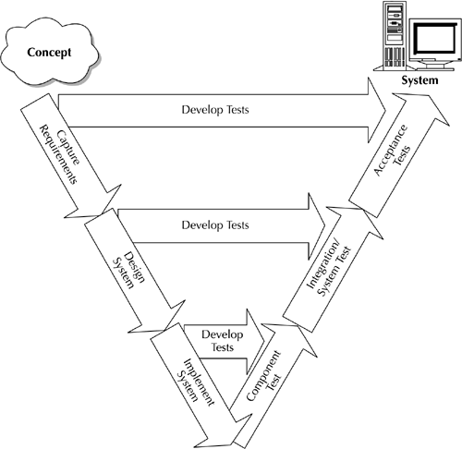
Engenharia de Software
Modelo V
Variação do modelo em cascata
Associa diferentes tipos de teste de acordo com a fase do ciclo de vida
  Testes de aceitação usualmente estão associados aos requisitos
  Testes de Integração usualmente estão associados ao design
  Testes de componente usualmente estão associados ao código
Prof. Euristenho Júnior

Slide 25
Engenharia de Software
Modelo V
O modelo V define diferentes estágios de testes para serem executados
Pode ser visto como uma extensão do modelo em cascata
  Ainda existe a ênfase na especificação
  Cada fase precisa ser finalizada antes do início da fase seguinte
  Também é ideal para softwares com requisitos conhecidos
A grande vantagem do modelo é:
  Identificar os diferentes estágios de teste que validam aspectos do ciclo de vida do software
  Permite um melhor planejamento dos testes que precisam ser executados
  “Quebra” os testes em diferentes focos
A principal desvantagem é:
  Os testes ainda são rodados apenas após o código estar pronto
Prof. Euristenho Júnior

Slide 26
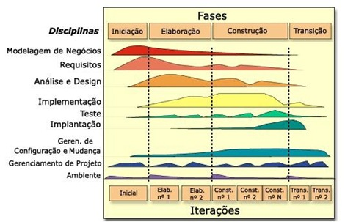
Engenharia de Software
Modelo Incremental
Desenvolvimento é “quebrado” em várias iterações
Cada iteração pode ser vista como uma pequena cascata
Cada iteração passa por todas as fases do ciclo
  Em maior ou menor escala
Requisitos são adicionados ao software em cada iteração
Prof. Euristenho Júnior

Slide 27
Engenharia de Software
Modelo Incremental
O modelo incremental busca usar as vantagens do cascata
  Focar em ter uma boa especificação
Mas sendo realista
  Nem toda a especificação pode estar pronta no início do desenvolvimento
As iterações podem ser repetidas até que o software esteja estável
Ao final cada iteração é necessário
  Determinar os objetivos da próxima iteração
  Avaliar os riscos
  Avaliar os testes
  Avaliar os requisitos que já estão implementados
  Planejar a iteração seguinte
Prof. Euristenho Júnior

Slide 28
Engenharia de Software
Modelo Incremental
A principal vantagem para os testes é
  Os testes são rodados várias vezes (ao final de cada iteração)
  Os bugs podem ser antecipados
  Os testadores usualmente podem (e devem ser) envolvidos no projeto desde o início
A principal desvantagem para os testes é
  Algumas vezes não fica claro que testes devem ser rodados ao final de cada iteração
  O esforço de planejamento de testes é maior
    Mas esse esforço normalmente é compensado
  É necessária uma equipe de testes mais experiente para planejar e executar testes neste modelo
Prof. Euristenho Júnior

Slide 29
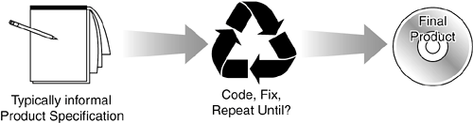
Engenharia de Software
Modelo Codificar e Testar
Parte de uma especificação informal
Ênfase em codificação
  Não existe ênfase em outras fases do desenvolvimento
Como a especificação não é clara os testes também não são
  Mas os testes são executados várias vezes
É ideal para projetos pequenos e com equipe pequena
Principal vantagem para os testes
  Vários ciclos de testes
  Custo de correção não é alto
Principal desvantagem para os testes
  Planejamento e qualidade dos testes normalmente não é boa
Prof. Euristenho Júnior

Slide 30
Engenharia de Software
Modelos Ágeis
Muito parecido com o codificar e testar
Foco em fechar várias versões do software
  Integração continua
Especificação de requisitos informal
  Mas o cliente final DEVE ficar próximo a equipe de desenvolvimento para validar os requisitos
Mas os testes
  São mais formais
  Devem ser automatizados
    Garantir que sempre serão rodados
  São executados a cada integração
  Cliente pode participar da validação
Principal vantagem para os testes
  Automatização
    Sai a figura do testador e entra a do desenvolvedor de testes
Principal desvantagem
  É necessário o uso de uma ferramenta para automatização
Prof. Euristenho Júnior

Slide 31
Engenharia de Software
Modelos Ágeis: TDD
Test Driven Development
  Modelo de Desenvolvimento Orientado a Testes
É uma das principais técnicas associadas a modelos ágeis
A idéia é que os testes sejam desenvolvidos antes do código
  TFD: Test First Design
O passos para usar TDD são:
  Escreve um caso de teste e executa um caso de teste
  Falhando, implementa o código para passar no teste
  Passando, continua o desenvolvimento e escreve um novo caso de testes
TODA a fase de implementação de um modelo ágil pode ser feita com TDD
Prof. Euristenho Júnior

Slide 32
Engenharia de Software
Enquete
Seleciona as tarefas que precisam ser executadas antes que qualquer atividade de testes seja realizada (mais de uma resposta verdadeira)
    Implementar a primeira versão da aplicação
    Definir o processo de testes
    A especificação inicial dos requisitos está fechada
    A arquitetura do software está definida
    Existe um cronograma que determina as atividades e atribuições do projeto
Prof. Euristenho Júnior

Slide 33
Engenharia de Software
Conceitos em Testes de Software
Alguns conceitos são usados na literatura de testes de software
  Unidade, Componente e Integração
  Test Driver e Stub de Testes
  Processo de Testes
  Estágios de Teste
  Tipos de Teste
  Testes de Regressão
  Abordagem de Teste
  Procedimento de Teste
  Resultado de Testes
  Ferramenta de Testes
  Testes Positivos e Testes Negativos
Estes conceitos serão usados durante o restante do módulo
Prof. Euristenho Júnior

Slide 34
Engenharia de Software
Conceitos em Testes de Software
Um software em geral é quebrado em diferentes componentes (ou módulos principais)
Cada componente é quebrado em unidades (sub-componentes)
Estes unidades precisam ser integradas em componentes
Os componentes precisam ser integrados no software como um todo
Prof. Euristenho Júnior

Slide 35
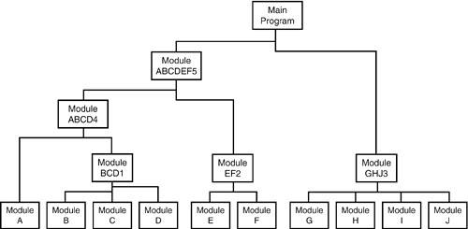
Engenharia de Software
Conceitos em Testes de Software
Prof. Euristenho Júnior

Slide 36
Engenharia de Software
Unidade, Componente e Integração
Testes precisam ser executados
  Na unidade para garantir que esta funciona separadamente
  No componente para garantir que quando as unidades foram integradas, eles continuam funcionando
  No sistema como um todo para garantir que os componentes integrados funcionam corretamente
O escopo de cada um desses testes é bem diferente
  Todos buscam encontrar bugs
  Mas tipos diferentes de busca usualmente são encontrados
  Um teste não substitui o outro
Prof. Euristenho Júnior

Slide 37
Engenharia de Software
Unidade, Componente e Integração
Driver
Driver – programa principal, que aceita dados do caso de teste, passa estes dados para o módulo a ser testado e visualiza os dados relevantes.
Stubs – módulos que substituem (dublês) outros módulos subordinados. Utiliza a interface do módulo subordinado, manipula os dados e retorna um resultado esperado.
Interface
Estrutura de dados local
Condições limite
Caminhos independentes
Caminhos de tratamento de erros
Módulo a
ser testado
Casos de teste
Stub1
Stub2
Resultados
Futuros módulos que serão implementados em próximas iterações
Prof. Euristenho Júnior

Slide 38
Engenharia de Software
Processo de Testes
Os processos de teste são seqüências de ações, operações que são executadas com o objetivo de
  Encontrar problemas no software
  Encontrá-los o mais cedo possível
  Aumentar a percepção de qualidade geral do software
  Garantir que o usuário final tenha um software que atende as suas necessidades
De forma geral, o processo de teste pode ser separado em 4 grandes ações
  Planejar → entender o que precisa ser testado e definir como
  Preparar → selecionar e montar todo o ambiente para execução
  Executar → executar os testes e coletar o resultado
  Avaliar → verificar os resultados e métricas para melhorar os testes
Prof. Euristenho Júnior

Slide 39
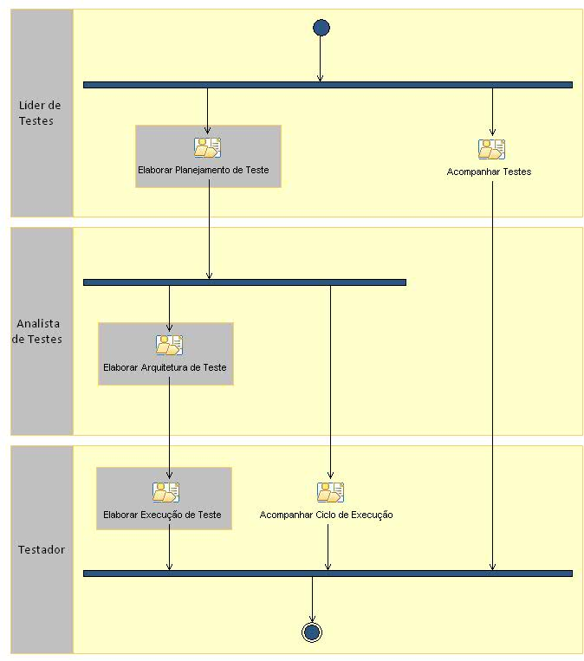
Engenharia de Software
Processo de Testes
Prof. Euristenho Júnior

Slide 40
Engenharia de Software
Estágios de Teste
O termos “Estágio de Teste” é usualmente aplicado ao teste que está associado a uma determinada fase do ciclo de desenvolvimento
Relembrado o Modelo V, tem-se:
  Testes Unitários
  Testes de Integração
  Testes de Sistema
  Testes de Aceitação
Prof. Euristenho Júnior

Slide 41
Engenharia de Software
Estágios de Teste
Testes Unitários
  Executados pelo desenvolvedor para validar a unidade que está sendo implementada
Testes de Integração
  Executado pelo testador para garantir que vários componentes funcionam corretamente juntos
Testes de Sistema
  Executados pelo testador para garantir que as funcionalidades do software estão de acordo com a especificação
Testes de Aceitação
  Executados pelo usuário para garantir que o software faz o que foi inicialmente requisitos pelo usuário
Cada um destes estágios será melhor detalhado posteriormente
Prof. Euristenho Júnior

Slide 42
Engenharia de Software
Enquete
Marca V ou F para o que é processo de testes
    V F
    ( ) ( ) O processo de testes determina os estágios de teste
    ( ) ( ) O processo determina as ações relacionadas a atividade de testes
    ( ) ( ) O processo de testes defini que recurso do projeto vai executar os testes
    ( ) ( ) O processo de testes defini quanto tempo dura a execução dos testes
Prof. Euristenho Júnior

Slide 43
Engenharia de Software
Enquete
Marca V ou F para as razões que vão determinar quais os estágios de teste que serão realizados durante o desenvolvimento
    V F
    ( ) ( ) Os estágios são determinados pelo ciclo de vida
    ( ) ( ) Os estágios estão associados a equipe de desenvolvimento. Caso a equipe tenha condições de executar um estágio especifico isso será feito
    ( ) ( ) Os estágios estão associados ao domínio da aplicação e a tecnologia do projeto
    ( ) ( ) Os estágios são determinados pelo processo de testes
Prof. Euristenho Júnior

Slide 44
Engenharia de Software
Enquete
Marca V ou F para as afirmações relacionadas a estágios de testes
    V F
    ( ) ( ) Testes unitários são obrigatoriamente executados por uma equipe de testes separada
    ( ) ( ) Testes unitários são obrigatoriamente executados pelo próprio desenvolvedor
    ( ) ( ) Teste de sistema são obrigatoriamente executados por uma equipe de testes separada
    ( ) ( ) Testes de componente sempre são automatizados
Prof. Euristenho Júnior

Slide 45
Engenharia de Software
Tipos de Teste
Frequentemente confundidos com os estágios de teste
“Tipos de Testes” identificam os diferentes testes que podem ser realizados em cada um dos estágios
  Cada tipo pode estar associado a um estágio específico, ou pode ser realizado a partir dos testes de componente
Tipos também estão associados com cada domínio de aplicação
  No desenvolvimento de jogos são realidades testes de jogabilidade (só aplicável a jogo)
  Em aplicações que usam banco de dados são realizados testes de volume de carga no banco
Alguns tipos de teste comuns
  Testes de carga
  Testes de configuração
  Testes de compatibilidade
  Testes de performance
  Testes de documentação
  Testes de internacionalização
  Testes de usabilidade
Prof. Euristenho Júnior

Slide 46
Engenharia de Software
Tipos de Teste
Testes de carga
  Foco em garantir um número específico de transações no banco de dados (alto volume de dados e alto número de transações)
  É aplicável a partir dos testes de componente
Testes de configuração
  Verifica se o software funciona com diferentes configurações de hardware e software
  Está associado aos requisitos não-funcionais / restrições do software
  Usualmente é aplicável a partir dos testes de integração
Testes de compatibilidade
  Verifica se um determinado software está aderente a um padrão que ele deveria implementar
  Usualmente é executado durante o teste de sistema
Prof. Euristenho Júnior

Slide 47
Engenharia de Software
Tipos de Teste
Testes de performance
  Garantir que a velocidade de execução do sistema é adequada (tempo para carregar uma página web por exemplo)
  Associado aos requisitos não funcionais
  Pode ser executado a partir dos testes de integração
Testes de documentação
  Garantir que a documentação do software está do acordo com o que foi realmente implementado
  Tem mais sentido ser executado durante os testes de sistema
Testes de internacionalização
  Garantir que o software funciona em diferentes línguas e com configurações dependentes de pais (moeda, timezone, etc.)
Testes de usabilidade
  Verifica se as funções do sistema realmente são “fáceis” de serem realizadas
  Deve ser executado durante os testes de sistema
Prof. Euristenho Júnior

Slide 48
Engenharia de Software
Testes de Regressão
Considere o seguinte cenário
  Durante a execução dos testes de sistema de um software encontra-se um erro após a execução de 70% dos testes
  Este erro é corrigido e uma nova versão é gerada
Que testes devem ser executados após isso?
  Os 30% restantes
  E também pode-se regredir e executar todos os outros testes que já foram executados
  A execução dos testes que já foram rodados é chamado de Testes de Regressão
Um testes de regressão completo significa que TODOS os testes serão rodados novamente
Prof. Euristenho Júnior

Slide 49
Engenharia de Software
Abordagem de Teste
Existem 2 abordagens principais na execução de testes
  Caixa Preta
  Caixa Branca
Testes caixa preta são aqueles nos quais o testador não vê o “interior” do objeto que está sendo testado
  Usualmente executados por um testador que é diferente do desenvolvedor
  Avalia todas as diferentes entradas e suas respectivas saídas para garantir que o software se comporta como especificado
  Associado a estágios de teste como sistema ou componente
Prof. Euristenho Júnior

Slide 50
Engenharia de Software
Abordagem de Teste
Testes caixa branca são aqueles nos quais o testador sabe como funciona o “interior” do objeto sendo testado
  Usualmente são executados pelo próprio desenvolvedor
  São fortemente associados aos testes unitários
  Avalia TODOS os caminhos lógicos do código para garantir que TODOS os fluxos são executados corretamente
  Busca encontrar bugs, mas bugs no código e não bugs na especificação, por exemplo
A grande maioria dos software realiza apenas testes caixa preta
Quando testes caixa branca são executados, eles não são formalizados
  Não existe procedimento bem definido
  Não existe resultado de testes documentado
Caso um procedimento de testes caixa branca seja escrito, existe grande chance dele ser descartado após a execução dos testes
Prof. Euristenho Júnior

Slide 51
Engenharia de Software
Procedimento de Teste
O procedimento de testes está diretamente relacionado ao conceito de caso de teste
Cada caso de teste está associado a um diferente “cenário” a ser testado
  Para cada requisito existem diferentes cenários a serem testados
Para validar um caso de testes é necessário
  Definir o ambiente no qual o teste será realizado
  Definir a entrada deste caso de teste
  Definir a saída esperada para cada entrada
  Definir os passos a serem realizados para executar os testes
O conjunto de passos acima determina o que um procedimento de testes
Prof. Euristenho Júnior

Slide 52
Engenharia de Software
Resultado de Testes
Quando cada caso de teste é executado, o seu resultado deve ser coletado
Existem diferentes abordagens para definir o resultado de um caso de teste especifico
A mais comum define as seguintes opções
  Passou → todos os passos do caso de testes foram executados com sucesso para todas as entradas
  Falhou → nem todos os passos foram executados com sucesso para uma ou mais entradas
  Bloqueado → o teste não pode ser executado, pois o seu ambiente não pode ser configurado, ou pode alguma dependência externa
Prof. Euristenho Júnior

Slide 53
Engenharia de Software
Ferramenta de Testes
Existem 2 tipos principais de ferramentas
  Ferramentas de apóio a execução dos testes
  Ferramentas apóio ao planejamento e documentação de Testes
As ferramentas de execução focam em
  Automatização do procedimento de testes através de scripts de testes
  Automatização da execução
  Automatização do resultado de testes
As ferramentas de planejamento focam em
  Gerenciamento dos casos de teste e dos ciclos de execução de testes
  Atribuição de recursos para execução dos testes
  Coleta de métricas
Vários outros requisitos podem ser considerados em outras diferentes ferramentas
Prof. Euristenho Júnior

Slide 54
Engenharia de Software
Testes Positivos e Testes Negativos
Testes positivos verificam se o caminho feliz é executado corretamente
Testes negativos verificam as exceções
Testes positivos
  Garantem que o software funciona minimamente como esperado
  Garantem que o software não quebra para as suas operações principais
  Não levam o software aos seus limites para identificar possíveis falhas
Testes negativos
  Buscam realmente quebrar o software
  Focam em identificar problemas
  Garantem que o software funciona em diversas situações diferentes
Ambos os tipos de testes devem ser realizados
Prof. Euristenho Júnior

Slide 55
Engenharia de Software
ENQUETE
O que é testes de regressão e quando eles são executados
    São testes que validam se o software atinge a expectativa do usuário, eles são executados no final do projeto
    São testes realizados pelo desenvolvedor toda vez que ele faz uma modificação no código para garantir que o código está correto
    São testes executados quando uma primeira versão do software é fechada para verificar se o software está indo na direção correta
    São testes executados após uma manutenção do software para garantir que as funcionalidades principais ainda funcionam
Prof. Euristenho Júnior

Slide 56
Engenharia de Software
ENQUETE
Marca V ou F para as afirmações relacionadas a tipos de testes
    V F
    ( ) ( ) Testes de carga só são aplicados para sistema de banco de dados
    ( ) ( ) Não existe um número de tipos de testes fixo e as suas definições também podem variar
    ( ) ( ) Teste de usabilidade são obrigatoriamente executados por uma equipe de testes separada
    ( ) ( ) Testes de performance sempre são automatizados
Prof. Euristenho Júnior

Slide 57
Engenharia de Software
ENQUETE
Marca V ou F para as afirmações relacionadas a abordagem de testes
    V F
    ( ) ( ) Testes caixa preta são sempre realizados pelo desenvolvedor
    ( ) ( ) Testes caixa preta só podem ser testes de sistema
    ( ) ( ) Testes unitários são sempre caixa branca
    ( ) ( ) Testes caixa preta são mais adequados para encontrar problemas de especificação que testes caixa branca
Prof. Euristenho Júnior

Slide 58
Engenharia de Software
Tipos de Testes
Anteriormente foi listado brevemente alguns e diferentes tipos de testes
Estágios
  Testes Unitários / Integração
  Testes de Sistema
  Testes de Aceitação
Tipos de Teste
  Testes de Carga
  Testes de Performance
  Testes de Uso de Memória
  Testes de Usabilidade
  Teste de Configuração
  Testes de Compatibilidade
  Testes de Documentação
Prof. Euristenho Júnior

Slide 59
Engenharia de Software
Estágios – Testes Unitários
Testes unitários são testes isolados executados sobre uma rotina, classe ou pequena arte do programa
  Esses testes são executados pelo próprio desenvolvedor para garantir que a sua unidade pode ser integrada com o resto do software
Dois aspectos fundamentais
  Os testes são isolados
  Os testes são implementados e executados pelo próprio desenvolvedor
Testes isolados
  Stubs devem ser implementados para suprir alguma parte da funcionalidade ou gerar valores errados para validar a unidade
  Os componentes externos a unidade em testes devem ser simuladas
Testes executados pelo desenvolvedor
  Os testes são normalmente rodados no ambiente de desenvolvimento
  Os casos de testes focam apenas na unidade em testes sem se preocupar com a interação com outras unidades
Prof. Euristenho Júnior

Slide 60
Engenharia de Software
Estágios – Testes Integração
Unidades ou aplicações que foram testadas em separado são testadas de forma integrada
A interface entre as unidades integradas é testada
O teste de integração deve ser feito de forma incremental, ou seja, as unidades devem ser integradas em pequenos segmentos
Este teste é executado por um testador de integração (geralmente o desenvolvedor)
Prof. Euristenho Júnior

Slide 61
Engenharia de Software
Teste de Integração
A integração dos módulos pode ser feitas através das abordagens top-down ou bottom-up:
Top-down – Os módulos são integrados de cima para baixo. O teste usa driver e stubs.
  O driver é utilizado como módulo de controle principal, e os módulos reais são substituídos por stubs.
  À medida que os testes vão sendo realizados os stubs são substituídos pelos módulos reais, um de cada vez.
Prof. Euristenho Júnior

Slide 62
Engenharia de Software
Teste de Integração
Bottom-up – a integração é feita a partir do nível mais básico da hierarquia. Os stubs nem sempre são necessários.
  Os módulos do nível inferior são combinados.
  Para cada combinação é criado um driver que coordena a entrada e a saída dos casos de teste.
  O módulo é testado.
  O driver é substituído pela combinação de módulos correspondentes, que passam a interagir com os módulos do nível superior.
Prof. Euristenho Júnior

Slide 63
Engenharia de Software
Teste de Integração
Top-down
  Vantagem: os testes das funções principais são realizados no início.
  Desvantagem: criação de stubs complexos.
Bottom-up
  Vantagem: podem não precisar de stubs.
  Desvantagem: o módulo principal só é testado quando todos os módulos dos níveis inferiores estiverem sido testados.
Prof. Euristenho Júnior

Slide 64
Engenharia de Software
Estágios – Testes Sistema
Verifica se a aplicação está funcionando como um todo
A integração dos componentes de software com o ambiente operacional similar ao de produção (hardware, software, pessoas e outros sistemas) é testada
Geralmente é um teste “caixa-preta”, executado por um testador de sistemas (idealmente membro de um grupo independente de testes)
Prof. Euristenho Júnior

Slide 65
Engenharia de Software
Estágios – Testes de Aceitação
São os testes realizados pelo usuário que contratou o desenvolvimento do sistema
Valida que a necessidade inicial do cliente quando o desenvolvimento do software foi contratada foi atendida
  Foco não é na especificação, mas na necessidade do cliente
Por mais que especificações sejam escritas e aprovadas pelo cliente
  É comum que alguma necessidade não seja totalmente atendida
  Algumas vezes a necessidade original foi implementada de outra forma
Outros problemas como
  Usabilidade, performance ou estabilidade do software também podem ser identificados
A organização que desenvolveu o software não tem muito controle sobre a aceitação
  Um processo de aceitação pode ser definido, mas o cliente também pode ter seu processo interno
Prof. Euristenho Júnior

Slide 66
Engenharia de Software
Tipos – Testes de Carga
Associado principalmente a softwares que usam bancos de dados
É um tipo de testes
  Caixa preta
  Principal objetivo é verificar como o software se comporta com diferentes cargas de banco de dados
  Precisa de diferentes scripts para popular o banco
  Está associado aos requisitos, mas também ao modelo de dados do software
Algumas vezes a implementação assume alguns comportamentos do modelo de dados
  Dados dependentes da implementação do código e vice-versa
  Isso pode causar bugs na aplicação, pois os dados do banco deveria estar associados e serem dependentes apenas do modelo de dados
Esses testes podem ser automatizados, mas o ideal é que sejam manuais para identificar os comportamentos diferentes do software
Prof. Euristenho Júnior

Slide 67
Engenharia de Software
Tipos – Testes de Performance
Verificar a performance da aplicação em diferentes cenários
Esta diretamente associado aos requisitos não funcionais do software
  Os requisitos devem especificar a performance esperada do software
  Caso isso não seja feito pode gerar frustração durante a aceitação do software
A performance também está associada ao número de usuário utilizando o software
  Em sistemas Web, a performance tem que ser garantida até um número X de usuários
Existem ferramentas que ajudam a implementar scripts para validar a performance
  Simular vários usuários conectados a aplicação
Estes testes também estão associados ao ambiente de deploy do software
  Este ambiente influencia diretamente no resultado dos testes
Prof. Euristenho Júnior

Slide 68
Engenharia de Software
Tipos – Testes de Performance: Exemplo
Considerando o caso de uso listar contas de pessoas.
O software pode ter um requisito não funcional
  Mostrar as contas de um pessoa específica em no máximo 5 segundos
  Com uma base de até 10mil pessoas e 100mil contas
  Com até 100 usuários logados simultaneamente
Os seguintes casos de teste podem ser identificados:
  Montar uma base com este número de usuários e buscar listar as contas destes usuários repetidamente. Calcular a média de tempo para mostrar as contas
Prof. Euristenho Júnior

Slide 69
Engenharia de Software
Tipos – Testes de Usabilidade
Que atributos definem uma boa interface com o usuário?
  Grande investimento é feito pelas empresas para responder essa pergunta
Com os atributos definidos, a UI do software pode ser definida para atingi-los
Algumas características de um boa UI
  Segue um padrão determinado
  Flexível
  Intuitiva
  Consistente
  Confortável
  Útil
Prof. Euristenho Júnior

Slide 70
Engenharia de Software
Tipos – Testes de Configuração
Atualmente existem diferentes plataformas de hardware e software nas quais um determinado software pode executar
Além disso, o software desenvolvido também possui diferentes configurações internas
Resumindo, os testes de configuração buscam
  Identificar o comportamento do software em diferentes configurações de hardware
  Identificar o comportamento do software em diferentes configurações de software
  Identificar o comportamento do software em diferentes configurações internas do software
As possíveis plataformas de hardware e software nas quais o software deve funcionar
  DEVEM ser mapeadas durante a especificação do software
  DEVEM ser aprovadas pelo cliente
Partindo destas especificações os casos de teste precisam ser levantados
Prof. Euristenho Júnior

Slide 71
Engenharia de Software
Tipos – Testes de Configuração
O software pode ter como restrição utilizar banco de dados Oracle ou Postgresql
O caso de teste então deve
  Configurar 2 ambientes de testes: 1 com cada banco de dados
  Executar as funcionalidades básicas do software em ambos os ambientes
    Caso alguma não funciona corretamente, o teste é falho
  Em algumas situações TODOS os testes precisarão ser executados em ambos os ambientes
Prof. Euristenho Júnior

Slide 72
Engenharia de Software
Tipos – Testes de Compatibilidade
É aplicável para software que
  Implementam algum padrão específico e que precisam estar compatíveis com este
  Interagem com alguma aplicação que em a sua interface padronizada
No primeiro caso, o software precisa ser valido quando ao padrão
  Usualmente os organismos de padronização definem conjuntos de testes que validam as implementações
  A execução destes testes precisam então ser planejadas para validar a implementação do software
No segundo caso, o software precisa
  Garantir que está usando a interface padronizada corretamente (por exemplo, usar um porta USB)
  Testes precisam ser especificados para as diferentes opções definidas no padrão
Prof. Euristenho Júnior

Slide 73
Engenharia de Software
Processo de Testes
O primeiro passo para realizar as atividades relacionadas a testes em uma organização é definir um processo de testes
Este processo deve:
  Definir as principais atividades que precisam ser seguidas durante os testes
  Definir papéis e responsabilidades das atividades de teste
  Definir as ações associadas a cada atividade
  Definir as entradas e saída de cada um das atividades
  Associar possíveis templates de documento a cada uma das atividades
As principais atividades que podem ser identificadas em um processo de testes são:
  Planejar Testes
  Projetar Testes
  Implementar Testes Automáticos
  Executar Testes
  Avaliar Resultados
Prof. Euristenho Júnior

Slide 74
Engenharia de Software
Principais papeis em Testes
Pode-se identificar 4 papéis principais para as atividades de testes
  Gerente de Testes → Monta o plano de testes e faz o acompanhamento de todas as atividades relativas aos testes
  Projetista de Testes → Identifica os casos de teste e escreve os procedimentos para cada um deles
  Desenvolvedor de Testes → Implementa os casos de teste automático que foram projetados pelo projetista
  Testador → Executa os casos de teste e preenche o resultado de testes
Estes papéis podem ou não ser realizados pela mesma pessoa
  Isso depende de cada organização ou do tamanho / escopo do projeto
Existem outros termos que podem ser usados para descrever os papéis em atividades de teste
  Durante o restante do módulo serão usados os termos definidos acima
Prof. Euristenho Júnior

Slide 75
Engenharia de Software
Processo de Testes
Gerente de
Testes
Projetista de
Testes
Desenv. de
Testes
Testador
Planejar
Testes
Projetar
Testes
Implementar
Testes
Executar
Testes
Avaliar
Resultados
Prof. Euristenho Júnior

Slide 76
Engenharia de Software
Projetar Testes
Objetivo da Atividade
  Planejar as atividades de testes que serão realizadas durante o ciclo de vida do software
Responsável pela atividades
  Gerente de Testes com apóio do gerente de projetos
Principais Passo
  Definir estágios de testes que serão executados
  Definir tipos de teste que serão necessários em cada estágio
  Entender os requisitos que precisarão ser testados
  Definir se algum teste será ou não automatizado
  Estimar o esforço necessário para projetar e implementar os testes
  Estimar o esforço necessário para executar os testes
  Definir que recursos de hardware e software serão necessário para a execução dos testes (definir ambiente de testes)
  Definir riscos, dependências e premissas dos testes
  Montar cronograma das atividades de testes
  Associar este cronograma com o cronograma principal do projeto
Artefato Gerado
  Plano de Testes
Prof. Euristenho Júnior

Slide 77
Engenharia de Software
Planejar Testes
É importante notar que as atividades podem mudar de acordo com o tipo de projeto
O planejamento de testes DEVE ser executado
  Após ou em paralelo com as atividades de requisitos
O gerente de testes deveria ser alocado junto com o gerente de projetos
  Assim como o projetista de testes DEVE ser alocado no projeto junto com o analista de requisitos
Determinar que estágios e tipos de teste serão realizados é uma das principais atividades
A atividade mais difícil de executar é a estimativa
Durante o módulo seguinte a atividade de planejamento de testes será mais detalhada
Prof. Euristenho Júnior

Slide 78
Engenharia de Software
Planejar Testes: Possível Estrutura de um Plano de Testes
Introdução
Estágios de Testes
  Critérios de Entrada
  Critérios de Saída
Tipos de Testes
  Critérios de Entrada
  Critérios de Saída
Ambiente de Testes
  Recursos de Hardware
  Recursos de Software
Riscos, Dependências e Premissas
Cronograma
Prof. Euristenho Júnior

Slide 79
Engenharia de Software
Processo de Testes
Gerente de
Testes
Projetista de
Testes
Desenv. de
Testes
Testador
Planejar
Testes
Projetar
Testes
Implementar
Testes
Executar
Testes
Avaliar
Resultados
Prof. Euristenho Júnior

Slide 80
Engenharia de Software
Projetar Testes de Sistema
Objetivo
  Identificar os casos de teste e escrever o procedimento de testes para cada um deles
  Definir qual dos casos de teste vai ser automatizado
Responsável pela atividade
  Projetista de Testes
Principais Passos
  Avaliar os requisitos funcionais e não funcionais
  Verificar quais os tipos de testes precisarão ser executados
    De acordo com isso outros passos precisarão ser realizados
  Para cada requisito definir os cenários de testes associados a eles
  Para cada cenário definir um caso de teste
  Para cada caso de testes definir
    Entradas e saídas
    Pré e pós condições
    Passos para execução do caso de teste
Artefato de Saída
  Projeto de Testes
Prof. Euristenho Júnior

Slide 81
Engenharia de Software
Projetar Testes de Sistema: Avaliar Especificação
Primeiro passo para projetar os testes de sistema é avaliar a especificação do software
Essa avaliação pode ser feita
  Durante uma revisão formal da especificação
  Após os requisitos serem fechados e antes de se projetar os testes
O ideal é que o projetista de teste participe da revisão dos testes
  Requisitos NÃO devem ser fechados sem a avaliação pela equipe de testes
Cada requisito funcional precisa ser verificado para garantir
  Completude
  Corretude
  Precisão
  Consistência
  Relevância
  Viabilidade
  Testabilidade
Prof. Euristenho Júnior

Slide 82
Engenharia de Software
Projetar Testes de Sistema: Avaliar Especificação
Completude
  Existe algo faltando no requisito? Ele contém todas as informações necessários para o seu entendimento
Corretude
  O requisito apresentado realmente resolve o problema que ele se propõe?
Precisão
  A descrição do requisito está clara? Existe alguma parte que pode interpretada erradamente?
Consistência
  Os requisitos são consistentes entre si? Alguma requisito é contraditório com outro?
Relevância
  O requisito realmente é um requisito? Ou é algum aspecto de design que deveria ser tratado posteriormente?
Prof. Euristenho Júnior

Slide 83
Engenharia de Software
Projetar Testes de Sistema: Avaliar Especificação
Viabilidade
  É possível implementar esse requisito ? A tecnologia atual permite que ele seja implementado?
Testabilidade
  O requisito pode ser testado ? É possível gerar um procedimento de testes que valide se o requisito está implementado corretamente?
Os requisitos não funcionais NÃO devem ser esquecidos
É necessário garantir que estes estão claramente especificados
  Qual o requisito de segurança?
  Existe requisito de performance? Qual é?
  Existe alguma restrição de ambiente? Qual o banco de dados e o servidor de aplicação que deve usado?
  Existem alguma restrição de tecnologia?
Prof. Euristenho Júnior

Slide 84
Engenharia de Software
Projetar Testes de Sistema
Os casos de teste de sistema são caixa preta e são executados sobre todo o sistema
A avaliação dos requisitos é a atividade principal
O ideal é que o projetista de testes participe da revisão dos requisitos para garantir que
  Cada requisito está claramente especificado
  Cada requisito é testável
  Os cenários de cada requisito são claramente definidos
  Os requisitos funcionais estão corretamente especificados
Sem as informações acima não é possível projetar os casos de teste corretamente
  A baixa qualidade dos testes está diretamente associada a baixa qualidade dos requisitos
A atividade de projetar testes será melhor detalhada no módulo seguinte
Prof. Euristenho Júnior

Slide 85
Engenharia de Software
Processo de Testes
Gerente de
Testes
Projetista de
Testes
Desenv. de
Testes
Testador
Planejar
Testes
Projetar
Testes
Implementar
Testes
Executar
Testes
Avaliar
Resultados
Prof. Euristenho Júnior

Slide 86
Engenharia de Software
Executar Testes
Objetivo
  Executar os testes planejados e coletar os resultados
Responsável pela atividade
  Testador
Principais passos
  Os testes a executar devem ser definidos pelo projetista / gerente de testes
  Para testes manuais, o testador deve seguir o procedimento de testes aplicando todas as entradas e verificando as saídas
  Para testes automáticos os testadores devem configurar a ferramenta de testes e colocar os scripts de teste para rodar
  Os resultados de testes devem ser coletados
Artefato de Saída
  Resultado de testes
Prof. Euristenho Júnior

Slide 87
Engenharia de Software
Executar Testes
O setup para a execução de testes automáticos pode ser bem demorado
  Essa atividade NÃO deve ser sub-estimada
Os testes manuais devem ser realizados com muito cuidado pelo testador
  Alguns testes podem ser exploratórios
  O testador deve se prender ao procedimento
  Mas caso algum problema fora do procedimento seja encontrado, ele tem obrigação de reportar o problema
  O testador também deve validar se o procedimento de testes está correto
    Problemas no procedimento também devem ser reportados
  Na dúvida, o testador DEVE reportar como erro
    É melhor ter um falso positivo que deixar um bug passar
O testador deve na medida do possível dominar os requisitos que estão sendo testados
Prof. Euristenho Júnior

Slide 88
Engenharia de Software
Executar Testes: passo-a-passo para executar testes
Selecionar que casos de testes serão executados de acordo com o planejamento
Atribuir os casos de testes para os testadores
Executar o caso de teste e reportar os bugs. Capturar informações continuamente levando em conta as execuções anteriores
  Fazer o setup do ambiente de testes de acordo com o procedimento
  Entrar os dados especificados e esperar pelas saídas determinadas
  Avaliar os resultados, comportamentos e estado final do software. Pesquisar qualquer diferença com o resultado esperado
  Caso ocorra um problema no software, reportar
  Caso um problema seja encontrado no caso de teste, reportar
  Capturar as informações sobre o teste que foi executado
Resolver possíveis issues que estejam bloqueando os testes
Reportar os resultados periodicamente
Prof. Euristenho Júnior

Slide 89
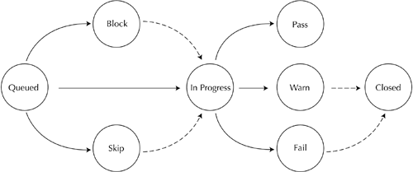
Engenharia de Software
Executar Testes: passo-a-passo para executar testes
Durante a execução de um caso de teste, este pode está em diferentes estados
  Em alguns software é importante identificar estes possíveis estados
  Os estados algumas vezes estão associados aos resultados dos testes
Alguns possíveis estados genéricos
  Queued
  Block
  Skip
  In Progress
  Pass
  Warn
  Fail
  Closed
Prof. Euristenho Júnior

Slide 90
Engenharia de Software
Executar Testes: Possível Estrutura do Resultado de Teste
Caso de Teste N
  ID do caso de Testes
  Status: Passado, Falho, Bloqueado, etc.
  Comentário
  Número de Bug
  Tempo de Execução
Prof. Euristenho Júnior

Slide 91
Engenharia de Software
Processo de Teste
Gerente de
Testes
Projetista de
Testes
Desenv. de
Testes
Testador
Planejar
Testes
Projetar
Testes
Implementar
Testes
Executar
Testes
Avaliar
Resultados
Prof. Euristenho Júnior

Slide 92
Engenharia de Software
Avaliar Resultados
Objetivo
  Consolidar os dados gerados pela execução dos testes e avaliar os resultados para poder tomar decisões em relação ao projeto
Responsável pela atividade
  Gerente de Testes
Principais passos
  Coletar toda a informação sobre os resultados dos diferentes estágios
  Avaliar se todos os testes que estavam planejados foram realmente executados
  Caso algum problema tenha ocorrido durante a execução, isso deve ser avaliado
  Reportar os resultados para o restante do projeto do software
  Avaliar se os critérios esperados de resultados de testes foram atingidos. Caso não tenha sido, buscar identificar se ocorreu algum problema durante os testes
Artefato de Saída
  Resultado dos testes
Prof. Euristenho Júnior

Slide 93
Engenharia de Software
Avaliar Resultados
A avaliação dos resultados é fundamental pois é a conclusão de cada uma das execuções de teste
Ela é a base para tomadas de decisões gerenciais de todo o projeto
  Caso os testes estejam falhando mais que o esperado, alguma ação precisará ser tomada
  Caso os testadores estejam com problema para executar os testes alguma ação
  Caso o procedimento de testes esteja com muitos problema, ele provavelmente deverá ser revisto
Prof. Euristenho Júnior

Slide 94
Engenharia de Software
Avaliar Resultados: Informações Importantes de consolidar
Várias informações podem ser consolidadas na avaliação da execução dos testes:
Quantidade de Testes Planejados
  Número total de casos de testes que foram planejados para execução
Quantidade de Testes Executados
  Número total de casos de testes que foram realmente executados
Quantidade de Testes Passados
  Número total de casos de testes que passaram
Quantidade de Testes Falhos
  Número total de casos de testes que falharam
Quantidade de Testes Bloqueados
  Número total de casos de testes bloqueados
Quantidade de Bugs Encontrados
  Número total de bugs encontrados durante os testes
Tempo total de execução dos testes
  Tempo total de execução dos testes
Prof. Euristenho Júnior

Slide 95
Engenharia de Software
Avaliar Resultados: Informações Importantes de consolidar
As informações listadas anteriormente podem ser combinadas em diferentes métricas
Estas métricas são usadas para
  Acompanhar o processo de testes
  Avaliar a eficácia dos testes
  Avaliar a eficiência dos testes
  Avaliar o custo dos testes
O módulo seguinte vai detalhar as possíveis métricas em testes de software
Prof. Euristenho Júnior

Slide 96


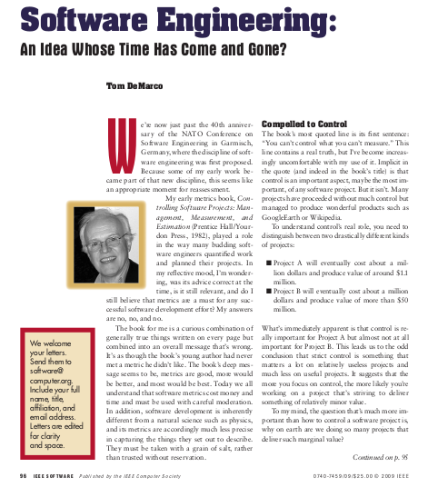
Engenharia de Software
Exercícios
X
Tom Demarco
Prof. Euristenho Júnior

Slide 97



Engenharia de Software
Apresentar na próxima aula...
Valendo !!!
1- Contradição de Tom
Demarco
(1ª -Insígnia da Invisibilidade )
Prof. Euristenho Júnior

